Slide 1
Statistik in der (prä-)klinischen Forschung: Tipps und Tricks
ao. Univ.-Prof. Mag. Dr. Hanno Ulmer
hanno.ulmer@i-med.ac.at
Department für Medizinische Statistik, Informatik und Gesundheitsökonomie, Medizinische Universität Innsbruck

Slide 2
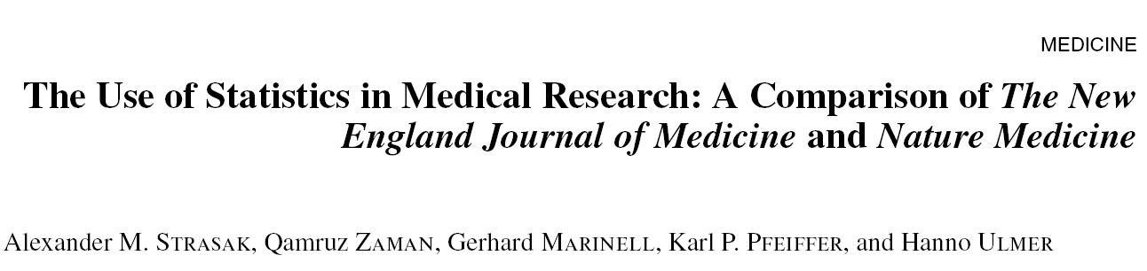
Statistik in medizinischen
Top Journals

Slide 3
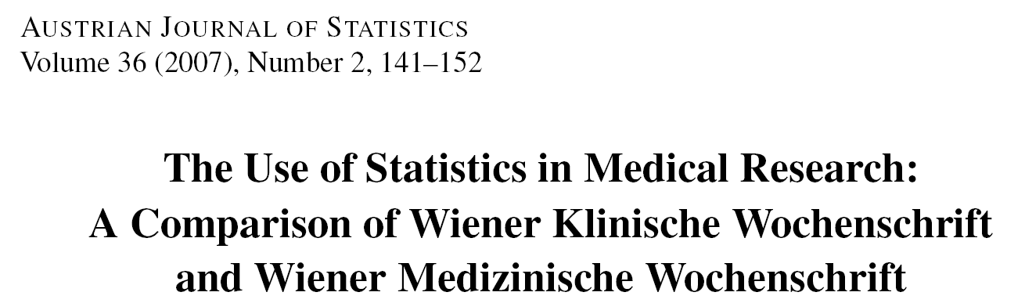

Methodik der Fallstudie
Alle Originalarbeiten publiziert im ersten Halbjahr 2004:
  Vol. 350 No. 1–26 of NEJM
  Vol. 10 No. 1–6 of NatMed
wurde für die bibliometrische Analyse ausgewählt
Editorials, Letters, Case Reports wurden nicht analysiert
Zusätzlich wurden die Wiener klinische und die Wiener medizinische Wochenschrift untersucht:

Slide 4
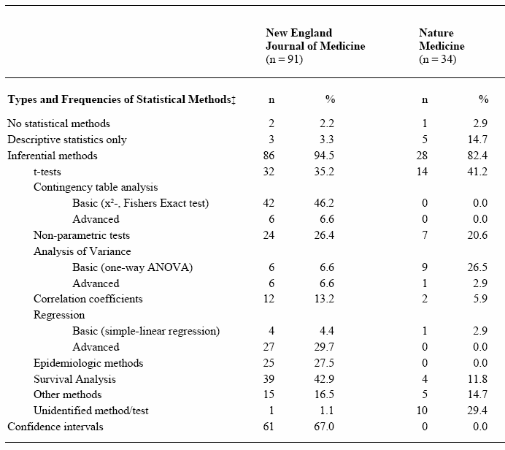
Statistische Verfahren
Kategorien nach
Emerson/Colditz 1985

Slide 5
Nature Medicine versus
New England Journal of Medicine
In über 95% der Originalarbeiten wurden statistische Methoden verwendet
Statistische Methodik unterscheidet sich zwischen
- Grundlagenwissenschaft (Nature Medicine)
- Klinische Forschung (NEJM)
Methodik komplexer in NEJM
Keine Fallzahlschätzung bzw. Poweranalyse in NatMed
Dokumentation der Methoden mangelhaft, fehlt fast völlig in Nature Medicine
Chi² Test, Überlebenszeitanalyse in NEJM, t-test in Nature Medicine

Slide 6







Literaturhinweise
Grundlagenwissenschaft
Klinische Forschung
Epidemiologische Forschung

Slide 8
Quellen, Internet, Software
British Medical Journal Statistics at Square One
Deutsches Ärzteblatt Bewertung wissenschaftlicher Publikationen
Deutsche Medizinische Wochenschrift Statistik-Serie
Graphpad Quickcalcs
R, Stata, SPSS, SAS, Statistica, GraphPad, MedCalc
nQuery Advisor, East, PASS, sample size calculator Med Uni Wien (Robin Ristl)
Künstliche Intelligenz, Sprachmodelle wie
ChatGPT, Claude, Copilot, etc. können auch Statistik

Slide 9
Häufig verwendete statistische Methoden
Studienplanung
Fragestellung
Hypothesen
Studiendesign
Fallzahlschätzung
Datenerhebung
Statistische Auswertung
Deskriptive Statistik
Inferenzstatistik I: Schätzen von Parametern mittels Konfidenzintervallen
Inferenzstatistik II: Unterschiede, Hypothesenprüfung mittels Signifikanztests
Inferenzstatistik III: Zusammenhänge, Korrelations- und Regressionsanalysen

Slide 10
Vorschlag „Studienprotokoll –
Statistik“
ad 9 Statistik
9.1 Fallzahlplanung
Die Fallzahl wird in der Regel berechnet aus der primären Zielvariablen, dem klinisch relevanten
Unterschied, der in der Studie nachgewiesen werden soll, dem statistischen Verfahren, das dazu
verwendet wird, sowie aus dem Fehler 1. Art α und der Power 1-β, die erzielt werden soll. Die Fallzahl
ist außerdem abhängig von der Anzahl der Gruppen, die verglichen werden sollen. Angaben zu diesen
Parametern sowie zum Verfahren der Fallzahlplanung sind erforderlich. .
9.2 Randomisierung
Bei der Beschreibung der Randomisierung sind Angaben erforderlich zur Art der Randomisierung, zur Anzahl der Gruppen und der erforderlichen Strata und ggf. zum organisatorischen Ablauf der Randomisierung. Dabei sind besonders bei verblindeten Studien Maßnahmen aufzulisten, die die Verblindung gewährleisten.
9.3 Statistische Methoden
Zielgrößen, Definition von Auswertungskollektiven, Datenanalyse, Zwischenauswertungen, Verweis auf ICH-GCP E9: Statistical Principles for Clinical Trials
hanno.ulmer@i-med.ac.at

Slide 11
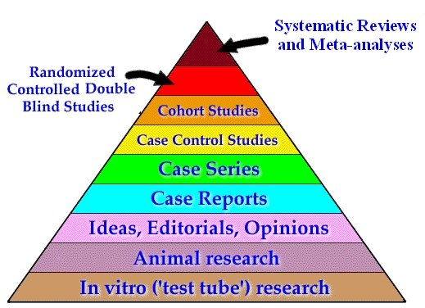
Strength of evidence

Slide 12
Cohort Study
Case-Control Study
prospective
retrospective
Risk Factor +
Diseased
Risk Factor +
Cases
(Diseased)
Healthy Study Population
Healthy
Risk Factor -
Diseased
Risk Factor +
Controls
(Healthy)
Risk Factor -
Healthy
Risk Factor -
Diseased
Healthy
Diseased
Healthy
Risk Factor +
A
B
A + B
Risk Factor +
A
B
A + B
Risk Factor -
C
D
C + D
Risk Factor -
C
D
C + D
Relative
Risk
A / A+B
Odds
Ratio
(A / B)
A x D
=
=
C / C+D
=
(C / D)
B x C

Slide 13
Methods for Preventing Confounding in Study Designs
1. Stringent inclusion criteria to narrow the variability between study participants
2. Randomization (intervention/RCT only)
In an optimal RCT, study groups only differ regarding the intervention
3. Matching (observational studies):
Simple Matching e.g. for age and sex in case-controls studies
versus
Propensity Score Matching (involves logistic regression analysis)
Very popular in clinical research:
Blackstone EH. Comparing apples and oranges. J Thoracic and Cardiovascular Surgery 2002; 1: 8-15.
An example:
Ruttmann E et al. Second internal thoracic artery versus radial artery in coronary artery bypass grafting: a long-term, propensity score-matched follow-up study. Circulation. 2011 20;124(12):1321-9.

Slide 14
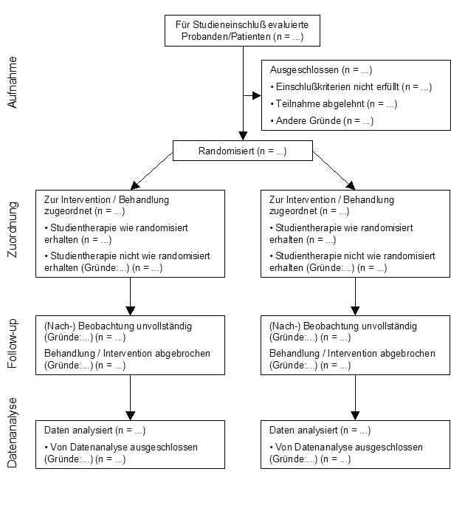
Patientenflussdiagramm
Intention-To-Treat
versus
Per-Protocol
Vergleichbarkeit der Gruppen:
- Strukturgleichheit
- Beobachtungsgleichheit
- Behandlungsgleichheit

Slide 15
Checklist für Fallzahlschätzung (Testproblem)
Fehler 1. Art (üblicherweise 0,05)
Fehler 2. Art (0,1 oder 0,2)
Auswahl des Hauptzielkriteriums
Zu erwartender Unterschied und Angabe eines Variationsmaßes
Begründung dafür – Literatur oder Vorstudie
Auswahl des statistischen Tests
Falls mehrere Hypothesen formuliert werden, Korrektur des Fehler 1. Art oder Hierarchisierung der Hypothesen
Drop-Out Rate berücksichtigen

Slide 16
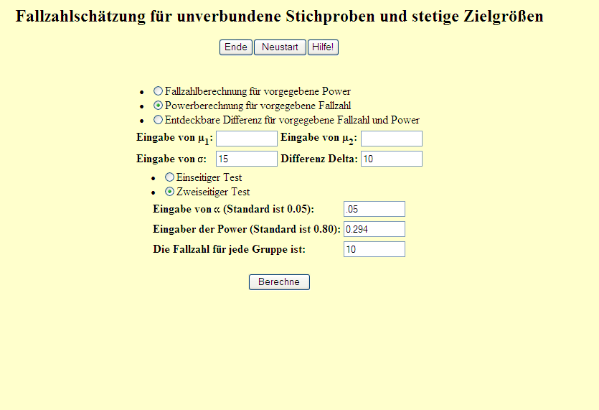
Sample size estimation

Slide 17
Signifikanztests und Konfidenzintervalle
Hanno Ulmer
hanno.ulmer@i-med.ac.at
Department für Medizinische Statistik, Informatik und Gesundheitsökonomie, Medizinische Universität Innsbruck

Slide 18
Ziel der schließenden Statistik
Aufgrund der Stichprobe Aussagen über die Grundgesamtheit machen
Von der Stichprobe auf die Grundgesamtheit schließen
Grundgesamtheit
  ist eine entsprechend dem jeweiligen Untersuchungsziel abgegrenzte Menge von Personen oder Objekten, über die man eine Aussage machen will.
Stichprobe
  ist eine (kleinere) Menge von Einheiten, die aus der Grundgesamtheit ausgewählt werden und die man misst oder beobachtet, um aus ihnen Schlüsse mit Gültigkeit auch für den nicht ausgewählten Teil der Grundgesamtheit zu ziehen.
Repräsentativ
  hinsichtlich der für die Untersuchung relevanten Merkmale die Struktur der Grundgesamtheit widerspiegeln

Slide 19
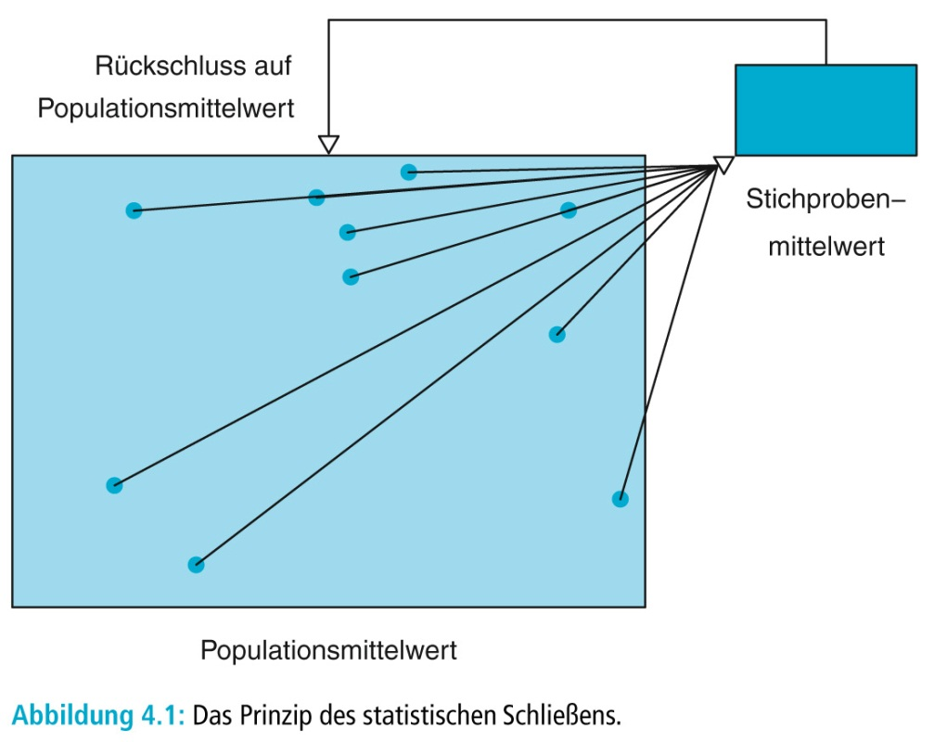
Schließende Statistik

Slide 20
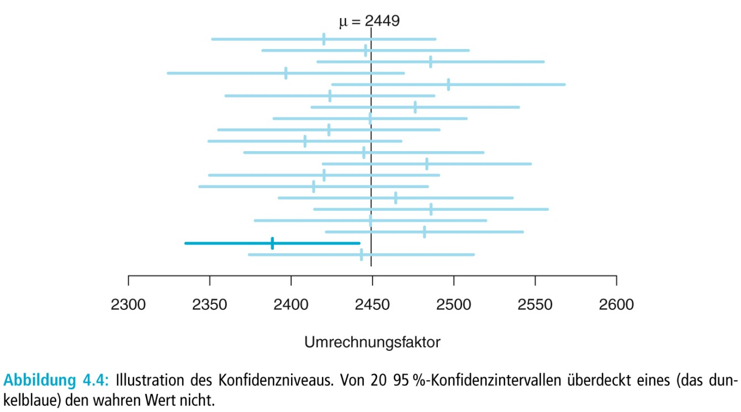
95% Konfidenzintervalle

Slide 21
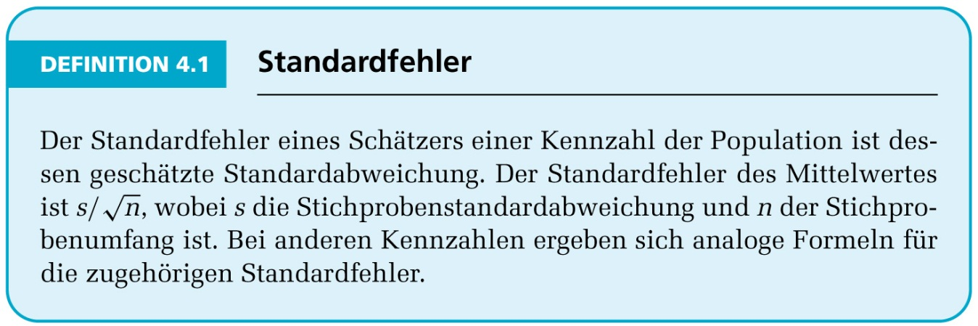
Der Weg zum Konfidenzintervall
Punktschätzer aus einer Stichprobe liefert nur einen einzigen Wert
  Verschiedene Stichproben aus ein und derselben Grundgesamtheit liefern unterschiedliche numerische Werte für den zu schätzenden Parameter
Berücksichtigung der Standardabweichung der Schätzstatistik (= Standardfehler)

Slide 22
Standardabweichung oder Standardfehler?
Standardfehler beschreibt nicht die Daten, sondern gibt die Genauigkeit des Mittelwerts als Schätzwerts an.

Slide 23
Inferenzstatistik I: Schätzen von Parametern (Konfidenzintervalle)
Ein Konfidenzintervall ist ein Vertrauensbereich oder eigentlich besser ein Unsicherheitsbereich für die Schätzung eines bestimmten, nicht bekannten Parameters der Grundgesamtheit.
Konfidenzintervall – ein Bereich, in welchem der zu schätzende, unbekannte Parameter der Grundgesamtheit mit Wahrscheinlichkeit (1- α) liegt
Der interessierende Parameter kann ein Anteil, ein Mittelwert, ein relatives Risiko etc. sein.
Ein 95%Konfidenzintervall beispielsweise enthält den gesuchten Parameter mit einer Wahrscheinlichkeit von 95%.

Slide 24
Konfidenzintervall für den Mittelwert μ
Bei unbekannter Varianz σ², geschätzt durch s²
Gegeben: X₁,...,X_{N} unabhängige normalverteilte Zufallsvariable N(μ,σ²)
Obere bzw. untere Grenze des Konfidenzintervalls
t_{(N-1),1-α/2}...t-Verteilung mit N-1 Freiheitsgraden
Allgemein gilt: t_{(N-1),1-α} >z_{1- α}

Slide 25
Konfidenzintervall für einen Anteil π
Wahrscheinlichkeit π wird durch p aus einer Stichprobe vom Umfang N geschätzt
  Das Konfidenzintervall ist asymmetrisch
Approximation durch Normalverteilung
  Wenn N>30
Approximation nach Wald
Approximation nach Pearson-Clopper

Slide 26
Inferenzstatistik I: Schätzen von Parametern (Konfidenzintervalle)
Beispiel: Rule of three (adverse Events)
Keine AE in n=10 Patienten
95% KI (0-30%)
Keine AE in n=100 Patienten
95% KI (0-3%)
Keine AE in n=1000 Patienten
95% KI (0-0,3%)

Slide 27
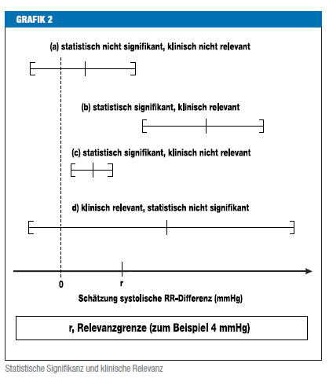
Klinische Relevanz versus statistische Signifikanz

Slide 28
Inferenzstatistik II: Signifikanztests
Eine vorgegebene Annahme (Nullhypothese H0 ) wird anhand von Daten überprüft. Wenn die Daten "stark" von dem abweichen, was man unter der Nullhypothese erwartet, lässt man die Nullhypothese fallen.
Im statistischen Test wird dieses Vorgehen formalisiert.
Nachdem die Nullhypothese H0 und die Alternativhypothese H1 so formuliert sind, dass sie sich gegenseitig ausschließen und keine dritte Möglichkeit zulassen, ergibt sich ein einfaches Entscheidungsschema mit 4 Möglichkeiten
Der Fehler 1. Art ist der Fehler, die Nullhypothese zu verwerfen, obwohl sie richtig ist.
Der Fehler 2. Art ist der Fehler, die Nullhypothese zu behalten, obwohl sie falsch ist.

Slide 29
Inferenzstatistik II: Signifikanztests
Ergebnis eines Signifikanztests ist die Teststatistik.
Der Wertebereich der Teststatistik wird in zwei Teilmengen zerlegt, den Verwerfungsbereich und den Annahmebereich. Wenn die Prüfgröße in den Verwerfungsbereich fällt, wird die Nullhypothese verworfen, ansonsten wird sie behalten.
Man wählt den Verwerfungsbereich so, dass unter H0 seine Wahrscheinlichkeit unter einen vorgegebenen Wert α fällt. α, das sogenannte Signifikanzniveau des Tests, ist damit die Obergrenze für die Wahrscheinlichkeit, den Fehler 1. Art zu begehen. α wird vom Versuchsleiter vorgegeben. Übliche Werte für α sind 0.05, 0.01 und 0.001.
Welches α man wählt, hängt von den Konsequenzen ab, die der Fehler 1. Art hat. Der naheliegende Wunsch, α = 0 zu wählen, scheitert daran, dass dann ß, die Wahrscheinlichkeit für den Fehler 2. Art, groß wird.

Slide 30
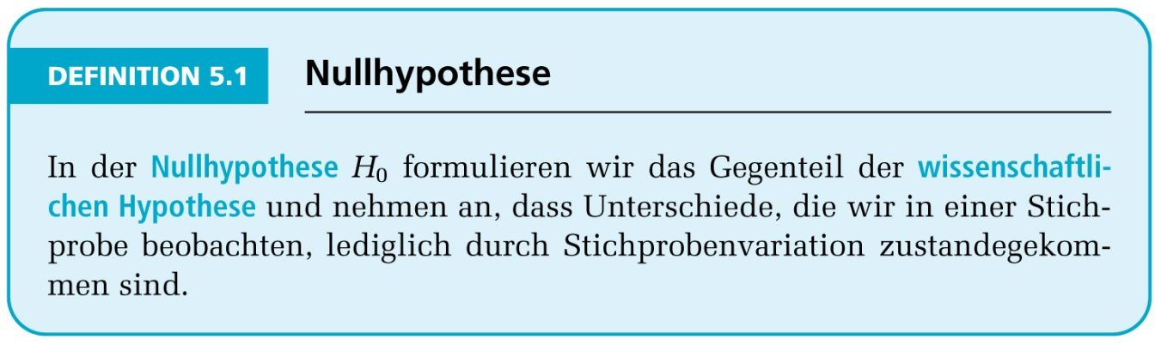
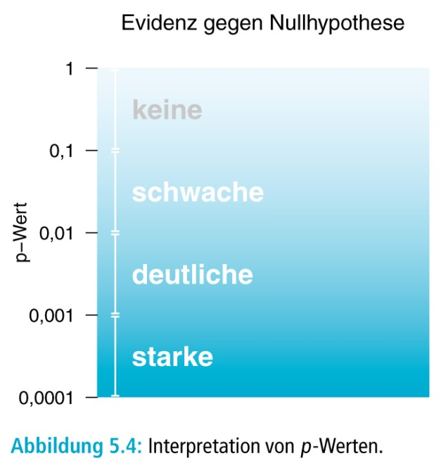
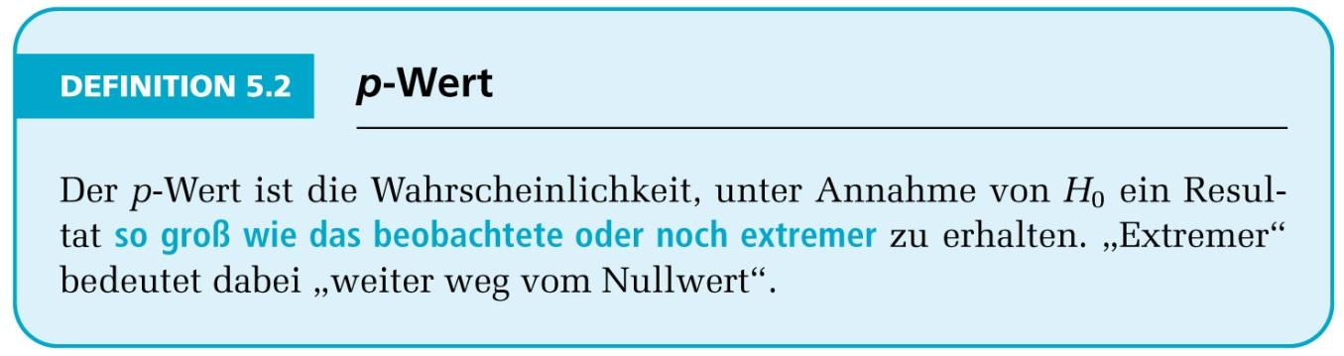
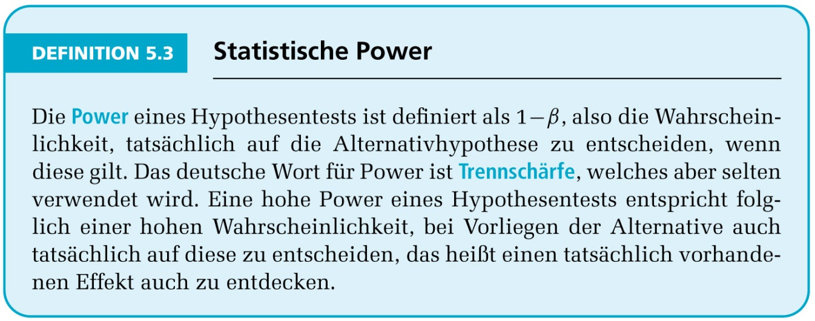
Definitionen

Slide 31
Was ist der p-Wert
Wahrscheinlichkeit, daher 0<p-Wert<=1
Er deutet an, wie wahrscheinlich es ist, ein Stichprobenergebnis wie beobachtet oder extremer zu erhalten, wenn die Nullhypothese wahr ist.
Mit dem p-Wert wird also angedeutet, wie extrem das Ergebnis ist: je kleiner der p-Wert, desto mehr spricht das Ergebnis gegen die Nullhypothese
p-Wert = P(Daten so extrem wie beobachtet|H₀)
Häufige Fehlinterpretation: p-Wert gibt an, wie wahrscheinlich die Nullhypothese bei Erhalt eines Stichprobenergebnisses wie beobachtet ist, d.h. P(H₀|Daten so extrem wie beobachtet|H₀)
Die Nullhypothese wird verworfen, wenn der p-Wert kleiner als das vom Anwender festgelegte Signifikanzniveau α ist (oft 0.01, 0.001, oder 0.05)
Wenn die Nullhypothese zugunsten der Alternativhypothese verworfen wird, wird das Resultat als statistisch signifikant bezeichnet.
Die Größe des p-Werts gibt keine Aussage über die Größe des wahren Effekts

Slide 32
Die statistischen Hypothesen
Alternativhypothese H_{A}
Forschungshypothese
  ungerichtet gerichtet
Nullhypothese H₀
geht davon aus, dass das, was mit der Alternativhypothese behauptet wird, nicht zutrifft.
  Es gibt keinen Behandlungseffekt

Slide 33
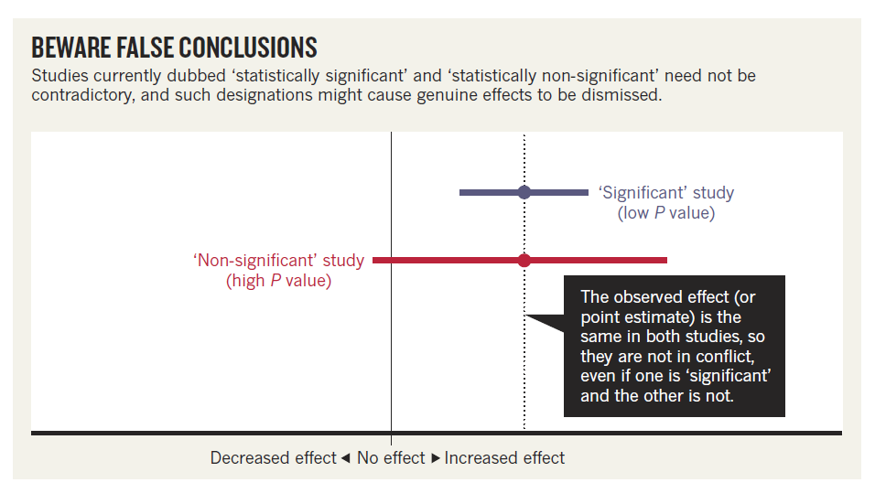
Falsche Schlußfolgerungen

Slide 34
Falsche Schlußfolgerungen

Slide 35
Wichtige Signifikanztests
Zielvariable(Outcome)
Qualitativ
Quantitativ
Normalverteilung
Beliebige Verteilung
Vergleich zweier Gruppen
Unverbunden
Chi-Quadrat Test, Fisher Test
t-Test für unverbundene Stichproben
Mann-Whitney U Test
Verbunden
McNemar Test
t-Test für verbundene Stichproben
Wilcoxon Test
Vergleich von mehr als zwei Gruppen
Unverbunden
Chi-Quadrat Test
Einfache Varianzanalyse
Kruskal-Wallis Test
Verbunden
Q-Test von Cochran
Varianzanalyse für Meßwiederholungen
Friedman Test
=>

Slide 36
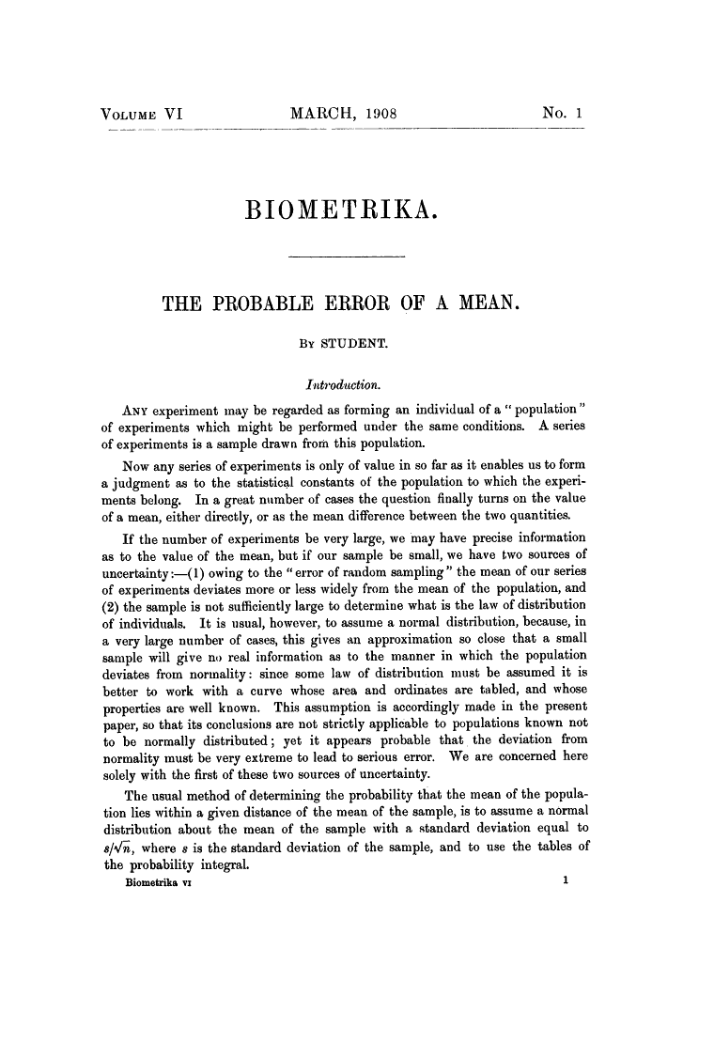
2008: 100 Jahre Student`s t-Test:
William Sealy Gosset

Slide 37
Vorgehen bei der Hypothesenüberprüfung
Formulierung der Hypothese, Auswahl des Tests
Datenerhebung
Analyse der Daten mit Methoden der beschreibenden Statistik (Häufigkeiten, Mittelwert, ….)
Überprüfung der Daten auf Ihre Verteilung
  Grafische Darstellung mittels Boxplot und Histogramm
  Statistische Überprüfung mit dem Kolmogorov-Smirnov Test
Adaptierung der Testauswahl
Durchführung des Tests
Interpretation des Ergebnisses

Slide 38
t-Test quantitatives Merkmal
 | Therapie | Syst. Blutdruck
1 | Therapie A | 169
2 | Therapie A | 139
3 | Therapie A | 137
4 | Therapie A | 152
5 | Therapie A | 142
6 | Therapie A | 163
7 | Therapie A | 183
8 | Therapie A | 143
 | 8 | 153,5
1 | Therapie B | 155
2 | Therapie B | 154
3 | Therapie B | 176
4 | Therapie B | 158
5 | Therapie B | 156
6 | Therapie B | 170
7 | Therapie B | 168
8 | Therapie B | 179
9 | Therapie B | 167
10 | Therapie B | 142
11 | Therapie B | 163
12 | Therapie B | 144
 | 12 | 161
H₀: Es besteht kein Therapieunterschied bzgl. mittleren Blutdrucks ( )
H₁: Es besteht ein Unterschied ( )
Teststatistik:
Syst. Blutdruck bei Therapie A größer bzw. kleiner als bei Therapie B => 2-seitiger t-Test
Testentscheidung:
=> Nullhypothese kann nicht abgelehnt werden

Slide 39



Pearson`s Chi-Quadrat Test
1900
Korrelation und Regression
Fisher`s Exakter Test
Varianzanalyse
Karl Pearson (1857-1936)
Sir Ronald Aylmer Fisher (1890-1962)

Slide 40
ANOVA
Einfache ANOVA,
ein Faktor mit >= 2 Stufen
Mehrweg-ANOVA,
mehrere Faktoren mit >= 2 Stufen
Kovarianzanalyse, auch stetige Einflussfaktoren
Multivariate ANOVA, mehrere abhängige Variablen
ANOVA für Messwiederholungen, aufeinanderfolgende Beobachtungen sind abhängig

Slide 41
Das Problem der Multiplizität
ICH E9:
„Multiplicity may arise, for example, from multiple primary variables, …
multiple comparisons of treatments, repeated evaluations over time
and/or interim analyses.“
Mehrere Zielkriterien
Mehr als 2 Behandlungsgruppen
Zielkriterium an mehreren Zeitpunkten gemessen
Zwischenauswertungen

Slide 42
Multiples Testen
„The multiple comparison problem involves the repeated testing of a series of hypotheses and the resultant increasing probability of a type I error.” Van Belle (2002), p. 149.
P (Fehler 1. Art)
z.B. Bonferroni-Korrektur

Slide 43
How to correct for multiplicity?
Bonferroni correction:
Create a corrected significance level α/N and test each of the analyses on this new level.
Example: We have 5 tests (N=5) and we wish to have an overall α=0.05. Conduct each test on the corrected significance level α=0.05/5=0.01.
Advantages:
Easy to implement.
No order of objectives
Disadvantages:
Very conservative

Slide 44
Lösungen für das Multiplizitätsproblem
die Studie als explorativ zu definieren – data mining, fishing for significance erlaubt
1 primärer Zielparameter wird konfirmatorisch ausgewertet, alle übrigen explorativ
Alfa-Adjustierung: Aufteilung des Signifikanzniveaus (erhöht Fallzahl)
Extrembeispiel: Biomarkersuche in Proteomics und Genomics
A priori Ordnung der Hypothesen (bis zur ersten Nichtsignifikanz mit alfa=0,05 testen)

Slide 45



Überlebenszeitanalyse (Survival Analysis)
Literatur:
Ziegler A., Lange S., Bender R.:
Statistik-Supplement DMW

Slide 46
Überlebenszeitanalyse (Survival Analysis)
Time-to-Event Analyse - Ereigniszeitanalyse
Zwei Variablen:
- Zeit
- Ereignis: bereits eingetreten
(noch) nicht eingetreten = zensiert

Slide 47
Überlebenszeitanalyse (Survival Analysis)
Kaplan-Meier Methode
KAPLAN, E. L. and MEIER, P. (1958). Nonparametric estimation from incomplete observations. J. Amer. Statist. Assoc. 53 457-481.
Log-Rank Test
Cox Proportional Hazards Modelle
Cox, D. R. (1972). Regression Models and Life Tables (with discussion). J. R. Statistic. Soc. 34: 187-220.

Slide 48

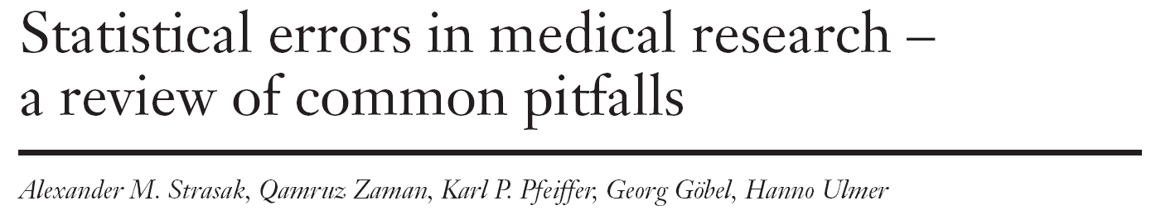
Statistik in medizinischen Studien

Slide 49
Appendix (SMW-Artikel)

Slide 50
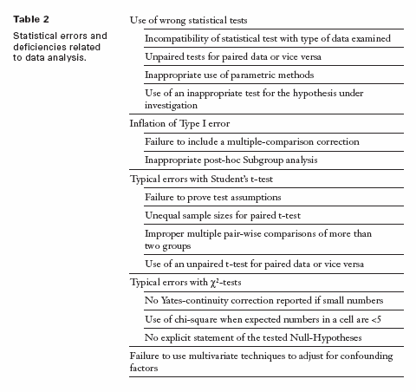

Slide 53
